Slide 1

«Η υγιεινή και ασφάλεια στο χώρο εργασίας : Ποσοτική μελέτη για θανατηφόρα και μη θανατηφόρα εργατικά ατυχήματα στις Ευρωπαϊκές χώρες και κατά πόσο επηρεάζουν κάποιους συγκεκριμένους χρηματοοικονομικούς παράγοντες»
ΤΕΧΝΟΛΟΓΙΚΟ ΕΚΠΑΙΔΕΥΤΙΚΟ ΙΔΡΥΜΑ ΚΕΝ. ΜΑΚΕΔΟΝΙΑΣ
ΤΜΗΜΑ ΔΙΟΙΚΗΣΗΣ ΕΠΙΧΕΙΡΗΣΕΩΝ,
ΠΜΣ ΣΤΗ ΔΙΟΙΚΗΣΗ ΕΠΙΧΕΙΡΗΣΕΩΝ (ΜΒΑ)
Πέννας Γεώργιος (ΑΜ : 263)
Επιβλέπων : Γιοβάνης Νικόλαος,
Αναπληρωτής Καθηγητής

Slide 2



Ο επαγγελματικός κίνδυνος στο χώρο εργασίας
Επαγγελματική ασφάλεια και υγεία → δίνει έμφαση στην πρωτογενή πρόληψη κινδύνων.
Συμμετοχή των εργοδοτών, των εργαζομένων και των κυβερνήσεων → κεντρική σημασία για τη συμβολή στην επίτευξη των επιδόσεων στον τομέα της υγείας και της ασφάλειας στο χώρο εργασίας.
Η ασφάλεια και η ευημερία στο χώρο εργασίας ισοδυναμεί με καλή επιχειρηματικότητα και κερδοφορία.

Slide 3
Οι Ευρωπαϊκές οδηγίες-πλαίσιο
Την υγεία και την ασφάλεια στην εργασία
Τους χώρους εργασίας, τις πινακίδες και τον εξοπλισμό ατομικής προστασίας
Την έκθεση σε χημικούς παράγοντες και την προστασία από χημικές ουσίες
Την έκθεση σε φυσικούς και βιολογικούς κινδύνους
Το φόρτο εργασίας, τους εργονομικούς και ψυχοκοινωνικούς κινδύνους
Τις διατάξεις σχετικά με τους εργαζομένους

Slide 4
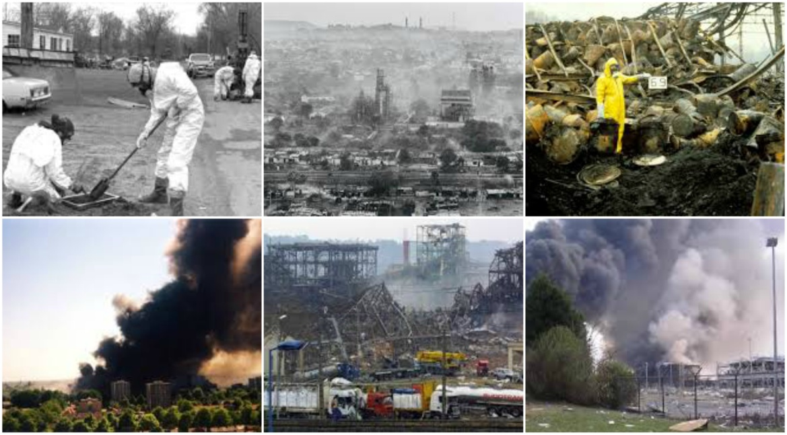
Η οδηγία της Seveso (III) για τα μεγάλα εργατικά ατυχήματα
Τα σοβαρά και μεγάλα ατυχήματα → σοβαρές συνέπειες (π.χ. ατυχήματα της Σεβέζο, του Μποπάλ, του Τσβαιτσερχάλε, του Ενσκέντε, της Τουλούζ και του Μπάουνσφίλντ).
Ο αντίκτυπος μπορεί να εκτείνεται πέραν των εθνικών συνόρων.
Υπάρχει ανάγκη διασφάλισης κατάλληλων προληπτικών μέτρων για να εξασφαλιστεί το υψηλό επίπεδο προστασίας για όλους και να αυξάνεται συνεχώς για την αντιμετώπιση των κινδύνων.

Slide 5
Ερευνητικό μέρος
Σκοπός
ΑΕΠ
Ακαθάριστη Περιουσιακή Αξία
Μεθοδολογία
Ποσοτική έρευνα
Ανάλυση περιεχομένου
Δειγματοληψία
31 χώρες της Ε.Ε.
Πληθυσμός και απασχόληση
Θανατηφόρα και μη θανατηφόρα ατυχήματα
Έλεγχος αρχείων
Δειγματοληψία σκοπιμότητας
Δείγμα ομοιογένειας
2010 έως 2016

Slide 6
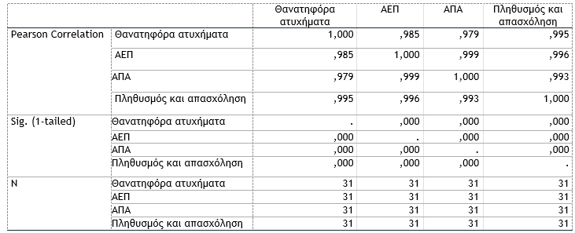
Αποτελέσματα της έρευνας
Θανατηφόρα ατυχήματα
Μεγαλύτερη τυπική απόκλιση έχει το ΑΕΠ και μικρότερη έχουν τα θανατηφόρα ατυχήματα.
Οι μεταβλητές συσχετίζονται θετικά και στατιστικά σημαντικά μεταξύ τους.

Slide 7
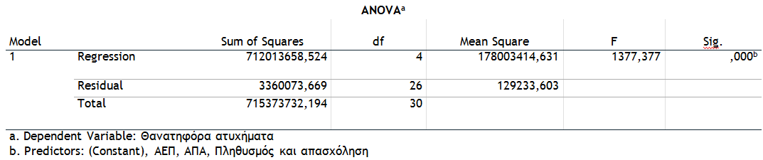
Αποτελέσματα της έρευνας (2)
Το μοντέλο εξηγεί το 99,5% της συνολικής μεταβλητότητας.
Το F-test είναι .000 όπου εξηγεί σε πολύ μεγάλο βαθμό τη μεταβλητότητα.

Slide 8
Αποτελέσματα της έρευνας (3)
Όλες οι μεταβλητές εκτός του ΑΠΑ είναι θετικές.
Ο πληθυσμός και η απασχόληση είναι η μεταβλητή που συσχετίζεται περισσότερο με τα θανατηφόρα ατυχήματα.
Η αντοχή του μοντέλου είναι αρκετά μικρή όπως φαίνεται και από την συγγραμμικότητα του μοντέλου.

Slide 9
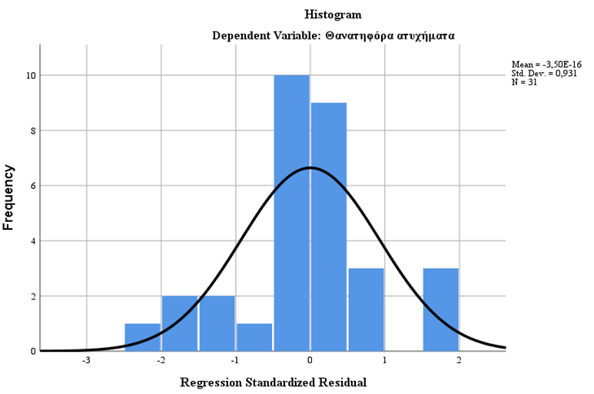
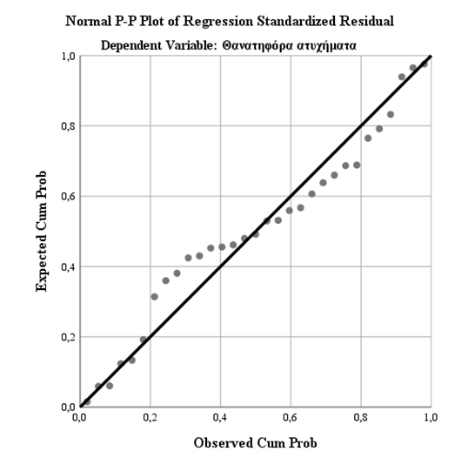
Αποτελέσματα της έρευνας (4)
Επομένως, υπάρχουν επαρκείς αποδείξεις ότι το ΑΕΠ, το ΑΠΑ και ο πληθυσμός και η απασχόληση αποτελούν προβλεπτικούς παράγοντες για τα θανατηφόρα ατυχήματα, και μάλιστα, οι μεταβλητές αυτές σχετίζονται σημαντικά μεταξύ τους.

Slide 10
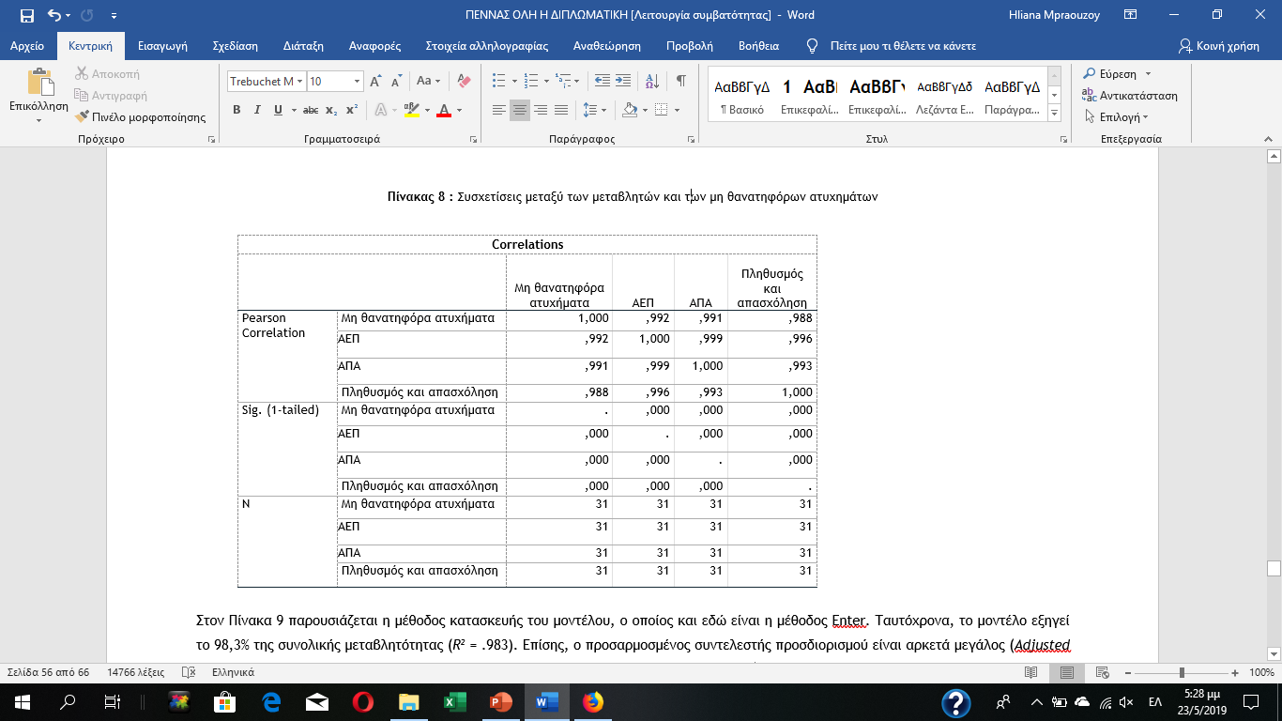
Αποτελέσματα της έρευνας (5)
Μη θανατηφόρα ατυχήματα
Μεγαλύτερη τυπική απόκλιση έχει το ΑΕΠ και μικρότερη έχουν ο πληθυσμός και η απασχόληση.
Οι μεταβλητές συσχετίζονται θετικά και στατιστικά σημαντικά μεταξύ τους.

Slide 11
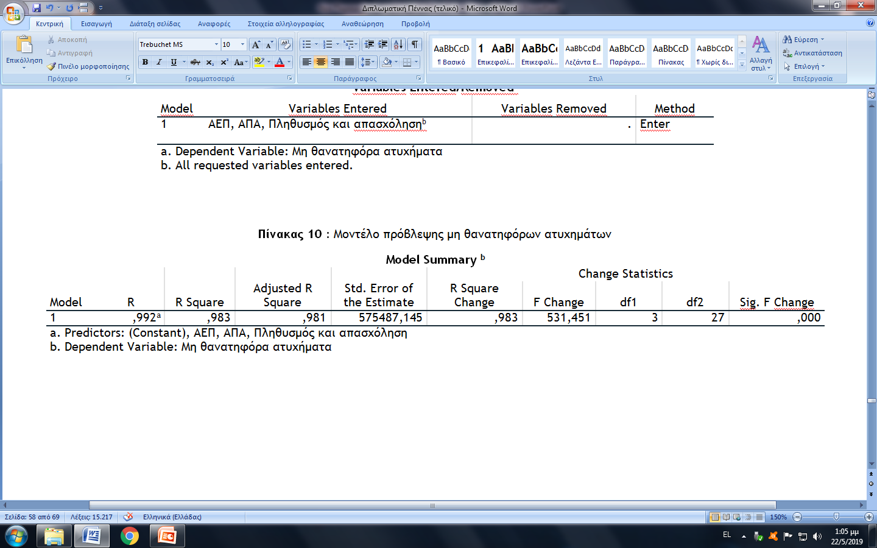
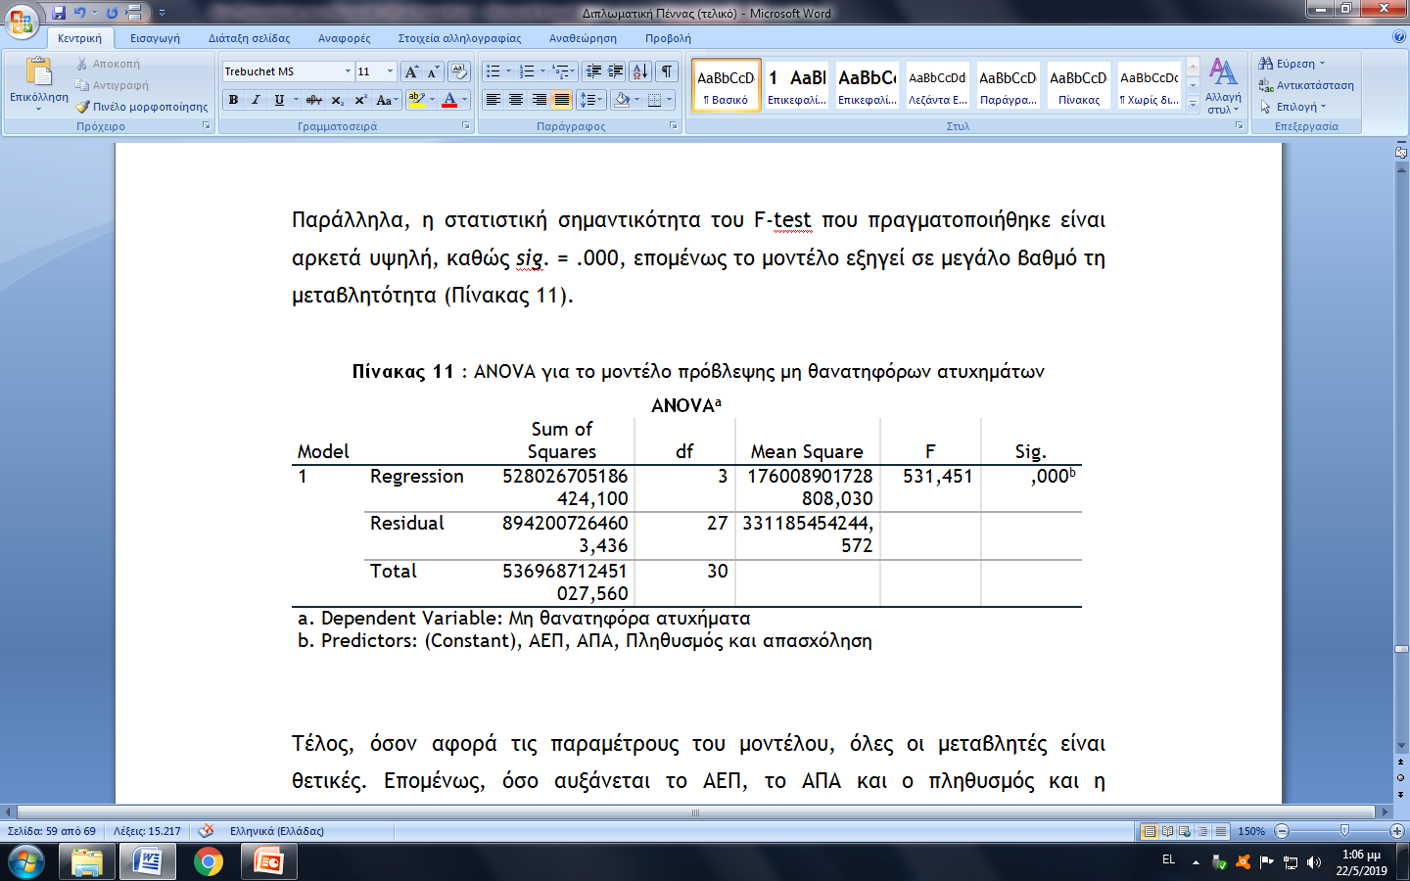
Αποτελέσματα της έρευνας (6)
Το μοντέλο εξηγεί το 98,3% της συνολικής μεταβλητότητας.
Το F-test είναι .000 όπου εξηγεί σε πολύ μεγάλο βαθμό τη μεταβλητότητα.

Slide 12
Αποτελέσματα της έρευνας (7)
Όλες οι μεταβλητές είναι θετικές.
Ο πληθυσμός και η απασχόληση είναι η μεταβλητή που συσχετίζεται περισσότερο με τα μη θανατηφόρα ατυχήματα.
Η αντοχή του μοντέλου είναι αρκετά μικρή όπως φαίνεται και από την συγγραμμικότητα του μοντέλου.

Slide 13
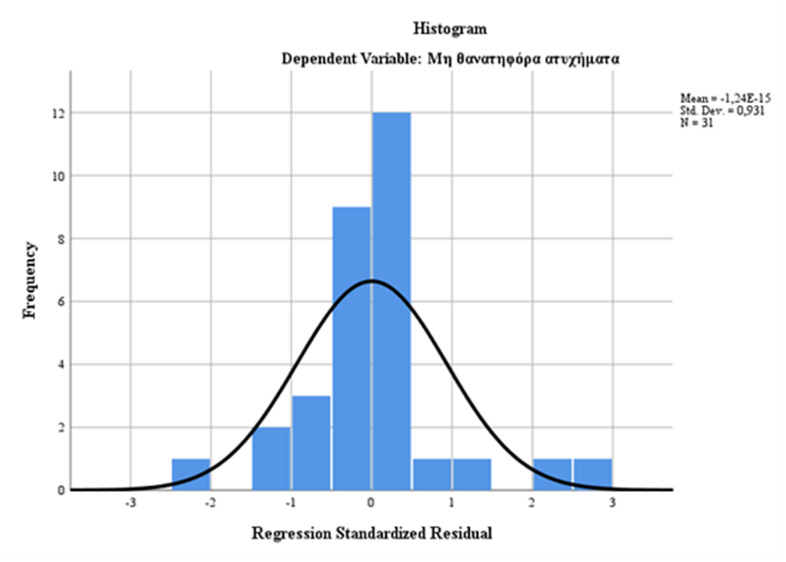
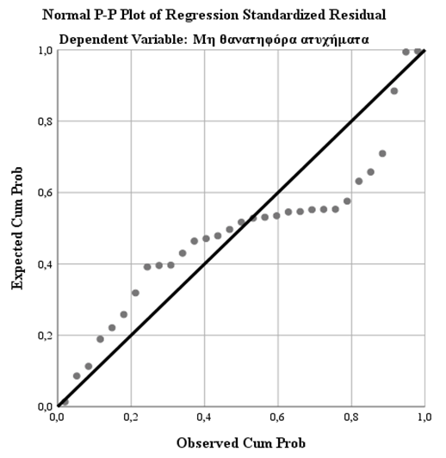
Αποτελέσματα της έρευνας (8)
Επομένως, υπάρχουν επαρκείς αποδείξεις ότι το ΑΕΠ, το ΑΠΑ και ο πληθυσμός και η απασχόληση αποτελούν προβλεπτικούς παράγοντες για τα μη θανατηφόρα ατυχήματα, και μάλιστα, οι μεταβλητές αυτές σχετίζονται σημαντικά μεταξύ τους.

Slide 14
Συμπεράσματα
Πρέπει να υιοθετηθεί μια συστηματική προσέγγιση για τον προσδιορισμό και την αξιολόγηση του κινδύνου, συλλέγοντας τις μέγιστες πληροφορίες, και πραγματοποιώντας τακτικές επιθεωρήσεις κινδύνου στο χώρο εργασίας.
ΑΕΠ
ΑΠΑ
Πληθυσμός και απασχόληση
Μη θανατηφόρα ατυχήματα
Θανατηφόρα ατυχήματα

Slide 15

Σας ευχαριστώ για την προσοχή σας…!!!
Ερωτήσεις – Απορίες.

